Slide 1
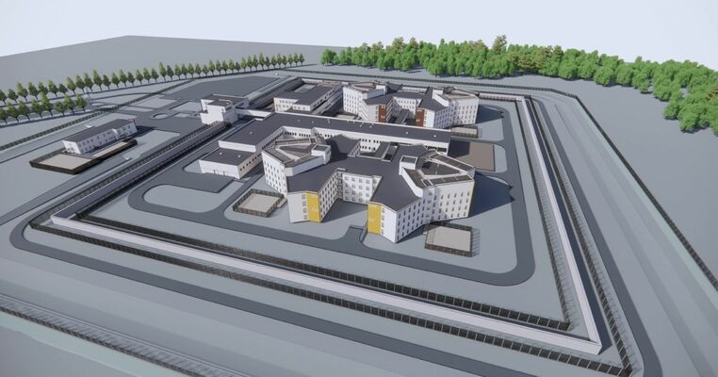
IESLODZĪJUMA VIETU PĀRVALDES 2024.GADA BUDŽETA PROJEKTA IZDEVUMI 76,2 milj. euro
PAMATFUNKCIJAS
ĀRVALSTU FINANŠU PALĪDZĪBAS PROEJKTI UN PASĀKUMI
2024.gada budžeta projekts: 75 805 258 euro
2024.gada budžeta projekts: 382 261 euro
Brīvības atņemšanas kā kriminālsoda izpildes nodrošināšana;
Apcietinājuma kā drošības līdzekļa nodrošināšana;
Īslaicīgas brīvības atņemšanas kā kriminālsoda izpildes nodrošināšana
Eiropas Ekonomikas zonas un Norvēģijas finanšu instruments: 0,1 milj. euro
Izmaiņas pret 2023.gada budžetu
+ 4,7 milj. euro
t.sk. atlīdzība + 8,9 milj. euro
Mācību centra infrastruktūras un apmācībai paredzēta ieslodzījuma vietas paraug korpusa izveide Olaines cietuma teritorijā:
Kopējais projekta finansējums 2019.-2024.gadam: 14 073 529 euro,
tai skaitā 2024.gadam – 78 724 euro
2024.gada budžeta projekts
75,8 milj. euro
t.sk. atlīdzība 60,7 milj. euro
Būtiskākās izmaiņas:
+ 3,5 milj. euro - Atlīdzības palielināšanai IeVP darbiniekiem (ASDP), kas nodrošina valsts iekšējās drošības stiprināšanas pasākumu īstenošanu
+ 5,2 milj. euro – Izdienas pabalstu izmaksai IeVP amatpersonām ar speciālo dienesta pakāpi pēc katriem pieciem nepārtrauktas izdienas gadiem
- 3,6 milj. euro - Energoresursu izdevumu pieauguma kompensēšanai
- 0,9 milj. euro - Vienreizējām investīcijām iekšējās drošības stiprināšanas pasākumu
īstenošanai
+ 0,3 milj. euro – Maksas pakalpojumu un citu pašu ieņēmumu naudas līdzekļu
atlikumu izmantošanai
+ 0,2 milj. euro – Ārstniecības personu, darbinieku un pedagogu atalgojuma
palielinājuma uzturēšanai
Atveseļošanas un noturības mehānisma (ANM) projekts:
0,3 milj. euro
E-lietas programma – izmeklēšanas un tiesvedības procesu pilnveide – 2.posms:
Kopējais projekta finansējums 2023.- 2026.gadam: 799 534 euro, tai skaitā 2024.gadam 303 537 euro
Tiesu administrācija – projekta īstenotājs,
IeVP – sadarbības partneris
Amata vietas, atlīdzība
Kopējais amata vietu skaits: 2 435 (t.sk. 11 pedagogi)
pret 2023.gadu: -28 amata vietas
Pamatfunkcijas 75,8 milj. euro
Ārvalstu finanšu palīdzības projekti un pasākumi 0,4 milj. euro
Vidējais atalgojums mēnesī (ar piemaksām, bruto):
~8% mēnešalgas palielināšanai katrai amatu grupai, ja tiks veikti grozījumi
MK 13.12.2016. noteikumos Nr.806
- Uzraugs, apsargs (944 amata vietas) – 1 388 euro
- Vecākais uzraugs, vecākais apsargs (339 amata vietas) – 1 509 euro
- Inspektori, jaunākie inspektori, vecākie inspektori (535 amata vietas) –1 593 euro
Jaunā Liepājas cietuma būvniecība
2022.gada novembrī tika parakstīts līgums par Liepājas cietuma būvniecību ar SIA “Citrus Solutions”, plānotais darbu pabeigšanas laiks 2025. gada septembris.
Kopējais cietuma būvniecībai plānotais finansējums 2022.-2026.gadiem 175,6 milj.euro, t.sk 2024.g. 75,4 milj.euro
Šobrīd:
- darbi norit atbilstoši plānotajam grafikam;
- 13.oktobrī notika svinīga kapsulas iemūrēšana jaunā Liepājas cietuma ēku kompleksa pamatos
Amatpersonu ar speciālajām dienesta pakāpēm mainība: 7,2 %
Ieslodzījuma vietas
Ieslodzījuma vietu skaits: 9
Cēsu Audzināšanas iestāde nepilngadīgajiem, Daugavgrīvas cietums, Jelgavas cietums, Jēkabpils cietums, Iļģuciema cietums, Liepājas cietums, Olaines cietums (Latvijas Cietumu slimnīca), Rīgas Centrālcietums un Valmieras cietums
Ieslodzīto skaits: 3,2 tūkst. (pret 2023.gadu: 0,0 tūkst.)

